Slide 1

Trường Tiểu học Long Biên
NHIỆT LIỆT CHÀO MỪNG CÁC THẦY CÔ GIÁO
VỀ DỰ GIỜ LỚP 5A1
Phân môn: Tập làm văn
GV: Nguyễn Ngọc Hà

Slide 2
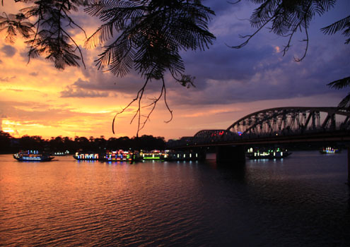
Hoàng hôn

Slide 3

1- Đọc bài văn.
2- Tìm các phần mở bài, thân bài và kết bài
của bài văn.
3- Hãy cho biết nội dung chính của từng phần?

Slide 4
HOÀNG HÔN TRÊN SÔNG HƯƠNG
Cuối buổi chiều Huế thường trở về trong một vẻ yên tĩnh lạ lùng, đến nỗi tôi cảm thấy hình như có một cái gì đang lắng xuống thêm một chút nữa trong thành phố vốn hàng ngày đã rất yên tĩnh này.
Mùa thu, gió thổi mây về cửa sông, mặt nước phía dưới cầu Trường Tiền đen sẫm lại, trong khi phía trên này lên mãi gần Kim Long, mặt sông sáng màu ngọc lam in những vệt mây hồng rực rỡ của trời chiều. Hình như con sông Hương rất nhạy cảm với ánh sáng nên đến lúc tối hẳn, đứng trên cầu chăm chú nhìn xuống, người ta vẫn còn thấy những mảng sắc mơ hồng ửng lên như một thứ ảo giác trên mặt nước tối thẳm. Phố ít người, con đường ven sông như dài thêm ra dưới vòm lá xanh của hai hàng cây.
Phía bên sông, xóm Cồn Hến nấu cơm chiều thả khói nghi ngút cả một vùng tre trúc. Đâu đó, từ sau khúc quanh vắng lặng của dòng sông, tiếng lanh canh của thuyền chài gỡ những mẻ cá cuối cùng truyền đi trên mặt nước, khiến mặt sông nghe như rộng hơn. Và khi dãy đèn bên đường bắt đầu thắp lên những quả tròn máu tím nhạt chuyển dần sang màu xanh lá cây và cuối cùng nở bung ra trong màu trắng soi rõ mặt người qua lại thì khoảnh khắc yên tĩnh của buổi chiều cũng chấm dứt.
Huế thức dậy trong một nhịp chuyển động mới, đi vào cuộc sống ban đầu của nó.
Theo Hoàng Phủ Ngọc Tường

Slide 5
Bài văn gồm 4 đoạn:
Đoạn 1: Là phần mở bài:
Giới thiệu đặc điểm của Huế lúc hoàng hôn, đó
là sự yên tĩnh đặc biệt.
Đoạn 2 + 3: Là phần thân bài:
Tả sự thay đổi sắc màu của sông Hương và hoạt động của con người.
Đoạn 4: Là phần kết bài:
Nêu cảm nhận của tác giả về Huế lúc sau hoàng hôn.

Slide 6
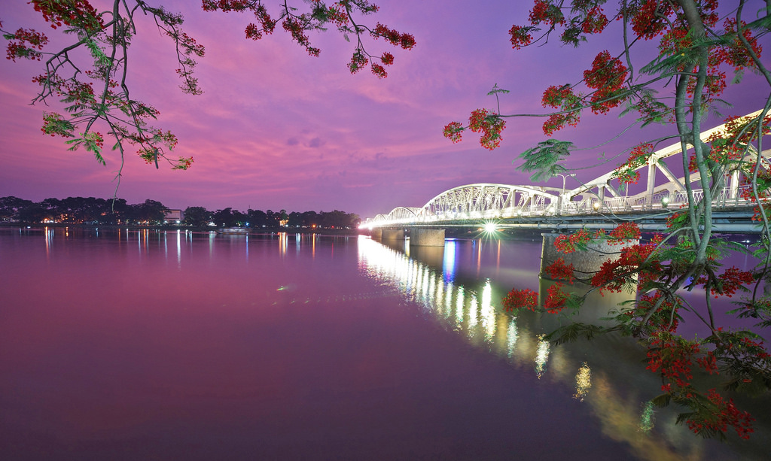
Những mảng sắc mơ hồng ửng lên ….

Slide 7
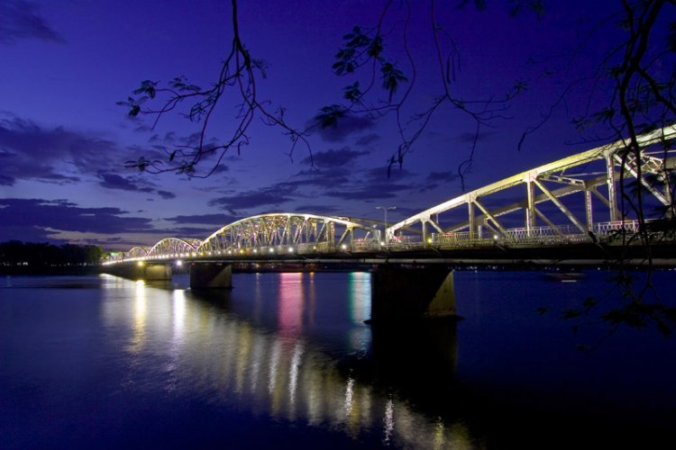

Slide 8
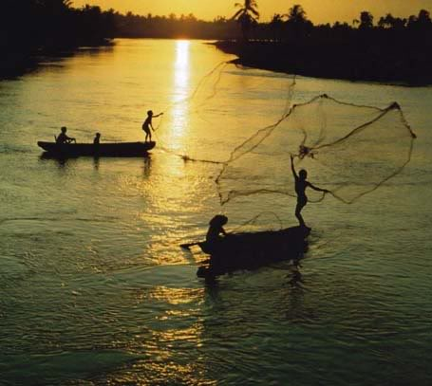
Thuyền chài

Slide 9
Nêu điểm khác nhau về thứ tự miêu tả của bài văn
“Hoàng hôn trên sông Hương” với bài văn “Quang cảnh làng mạc ngày mùa”.
2. Từ hai bài văn đó rút ra nhận xét về cấu tạo của bài văn tả cảnh.

Slide 10
QUANG CẢNH LÀNG MẠC NGÀY MÙA
* Mở bài:
- Tác giả giới thiệu bao quát màu vàng của cảnh vật.
* Thân bài:
- Tác giả tả màu vàng của từng sự vật: lúa, nắng, chùm quả xoan, tàu lá chuối…..
- Ngoài ra, tác giả còn tả thêm các chi tiết về thời tiết và con người cho bức tranh làng mạc ngày mùa thêm sinh động.

Slide 11
QUANG CẢNH LÀNG MẠC NGÀY MÙA - Giới thiệu màu sắc bao trùm làng quê là màu vàng -Tả các màu vàng rất khác nhau của cảnh và vật. - Tả thời tiết và con người.
HOÀNG HÔN TRÊN SÔNG HƯƠNG - Nêu nhận xét chung về sự yên tĩnh của Huế lúc hoàng hôn. -Tả sự thay đổi màu sắc của sông Hương từ lúc bắt đầu hoàng hôn đến lúc tối hẳn. -Tả hoạt động của con người bên bờ sông, trên mặt sông từ lúc hoàng hôn đến lúc thành phố lên đèn. -Nhận xét về sự thức dậy của Huế sau hoàng hôn.
=> Tả từng phần của cảnh.
=> Tả sự thay đổi của cảnh theo thời gian.

Slide 12
NẮNG TRƯA
Nắng cứ như từng dòng lửa xối xuống mặt đất.
Buổi trưa ngồi trong nhà nhìn ra sân, thấy rất rõ những sợi không khí nhỏ bé, mỏng mảnh, nhẹ tênh, vòng vèo lượn từ mặt đất bốc lên, bốc lên mãi.
Tiếng gì xa vắng thế? Tiếng võng kẽo kẹt kêu buồn buồn từ nhà ai vọng lại. Thỉnh thoảng, câu ru em cất lên từng đoạn ạ ời... Hình như chị ru em. Em ngủ và chị cũng thiu thiu ngủ theo. Em chợt thức làm chị bừng tỉnh và tiếp tục câu ạ ời. Cho nên câu hát cứ cất lên từng đoạn rồi ngừng lại, rồi cất lên, rồi lại lịm đi trong cái nặng nề của hai mi mắt khép lại.
Con gà nào cất lên một tiếng gáy. Và ở góc vườn, tiếng cục tác làm nắng trưa thêm oi ả, ngột ngạt. Không một tiếng chim, không một sợi gió. Cây chuối cũng ngủ, tàu lá lặng đi như thiếp vào trong nắng. Đường làng vắng ngắt. Bóng tre, bóng duối cũng lặng im.
Ấy thế mà mẹ phải vơ vội cái nón cũ, đội lên đầu, bước vào trong nắng, ra đồng cấy nốt thửa ruộng chưa xong.
Thương mẹ biết bao nhiêu, mẹ ơi!
Theo Băng Sơn

Slide 13
NẮNG TRƯA
1. Mở bài:
Đ1: ( Câu đầu) Nhận xét chung về nắng trưa.
2. Thân bài:
Đ2: Tác giả tả hơi đất bốc lên trong nắng trưa.
Đ3: Tả tiếng võng và câu hát ru em.
Đ4: Tả con vật và cây cối trong nắng trưa.
Đ5: Tả hình ảnh người mẹ trong nắng trưa.
3. Kết bài:
Đ6: ( Câu cuối) Nêu cảm nghĩ về mẹ.

Slide 15
KÍNH CHÚC CÁC THẦY CÔ GIÁO MẠNH KHỎE!
Chúc các em luôn chăm ngoan, học giỏi!

Slide 17

Tiết học đến đây là kết thúc !
Chúc các thầy cô giáo mạnh khỏe, các em học sinh chăm ngoan.

Slide 18

2. Thứ tự miêu tả trong bài văn “ Hoàng hôn trên sông Hương” có gì khác so với bài “ Quang cảnh làng mạc ngày mùa”
-Phần mở bài của bài “Quang cảnh làng mạc ngày mùa” nói lên nội dung gì?
Giới thiệu màu sắc bao trùm làng quê là màu vàng
-Phần thân bài tác giả miêu tả những gì?
+ Tả màu vàng rất khác nhau của cảnh, của vật
+ Tả thời tiết và con người.

Slide 19
Quang cảnh làng mạc ngày mùa | Hoàng hôn trên sông Hương
-Giới thiệu màu sắc bao trùm làng quê là màu vàng -Tả các màu vàng rất khác nhau của cảnh và vật | -Nêu nhận xét chung về sự yên tĩnh của Huế lúc hoàng hôn -Tả sự thay đổi màu sắc của sông Hương từ lúc bắt đầu hoàng hôn đến lúc tối hẳn

Slide 20
Quang cảnh làng mạc ngày mùa | Hoàng hôn trên sông Hương
- Tả thời tiết và con người | -Tả hoạt động của con người bên bờ sông, trên mặt sông từ lúc hoang hôn đến lúc thành phố lên đèn -Nhận xét về sự thức dậy của Huế sau hoàng hôn
Tả từng bộ phận của cảnh | Tả sự thay đổi của cảnh theo thời gian

Slide 22
III. Luyện tập
Mở bài: ( Câu văn đầu) : Nhận xét chung về nắng trưa
Thân bài: Cảnh vật trong nắng trưa. Có bốn đoạn:
Đoạn 1: ( Từ buổi trưa trong nhà…bốc lên mãi) Hơi đất trong nắng trưa dữ dội

Slide 23
Đoạn 2: (từ Tiếng gì xa vắng… hai mi mắt khép lại): Tiếng võng, tiếng hát ru em trong nắng trưa.
Đoạn 3 :( từ Con gà nào… lặng im): Cây cối và con vật trong nắng trưa
Đoạn 4: (từ Ấy thế mà…chưa xong): hình ảnh mẹ trong nắng trưa
Kết bài: (câu cuối) Cảm nghĩ về mẹ

Slide 24
Quan sát và ghi chép lại cảnh của một buổi sáng( hoặc trưa, chiều) trong vườn cây( trong công viên, trên đường phố, trên nương rẫy)

Slide 27
